Slide 1
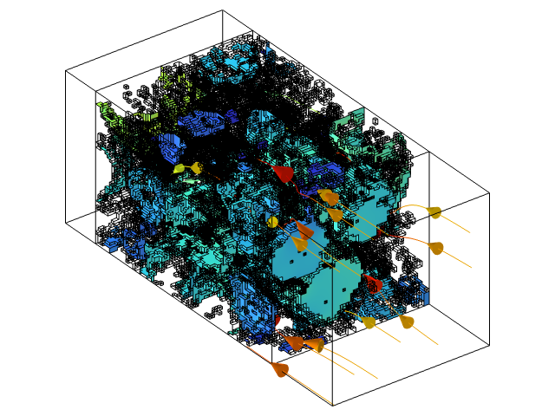
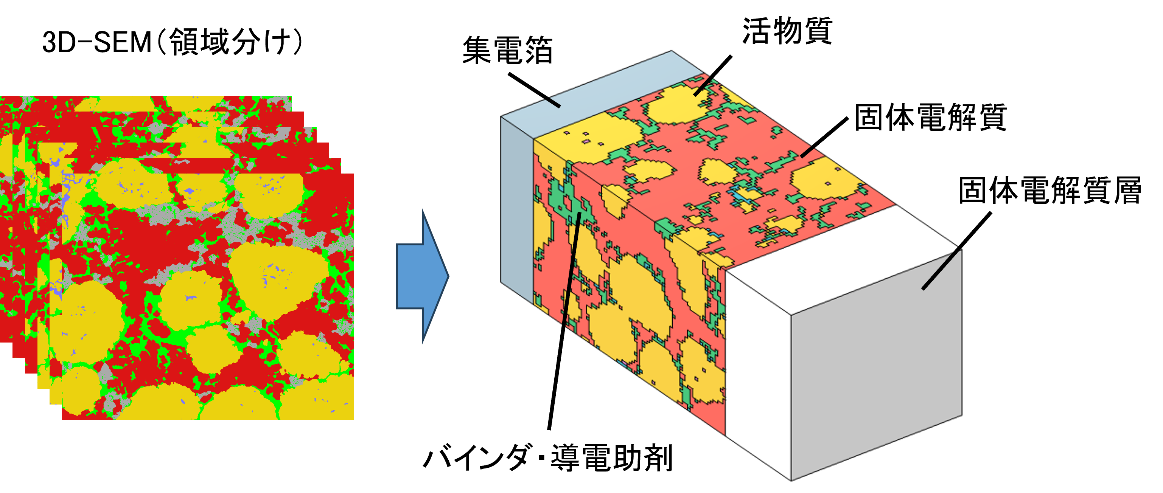
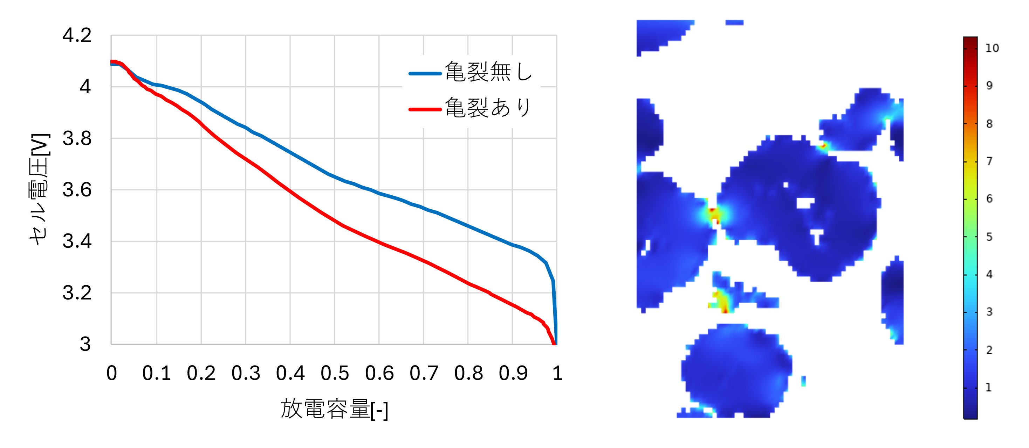

全固体電池の3次元実構造に基づく電気化学・応力連成シミュレーション
全固体電池電極の3次元実構造を対象として、充放電に伴うLi輸送、電位分布、および応力発生を連成したシミュレーション手法を構築し、亀裂進展による充放電性能への影響を評価した。
田中 健太、山上 達也
株式会社コベルコ科研,技術本部 計算科学センター,〒651-2271,兵庫県神戸市西区.
概要
近年、高エネルギー密度・高安全性を有する全固体電池の実用化に向けて、充放電に伴う活物質の体積変化や固体電解質の破壊挙動を考慮した構造設計が重要となっている。特に電極内の不均一なLi濃度分布によって発生する応力は、活物質や固体電解質中の亀裂生成を引き起こし、イオン伝導経路の喪失や容量低下につながる可能性がある。しかし、実構造レベルで電気化学現象と力学現象を連成して評価した事例は限られている。
本研究では、全固体電池電極の3次元実構造を対象として、充放電に伴うLi輸送、電位分布、および応力発生を連成したシミュレーションモデルを構築した。COMSOL Multiphysics®を用いて電気化学解析と構造解析を連成し、Li濃度に依存した活物質の膨張・収縮挙動を考慮した。また、応力場から亀裂発生条件を評価し、活物質中に発生する損傷領域を抽出し、亀裂発生に伴う有効輸送経路の変化をモデルへ反映することで、充放電容量への影響を解析した。
解析内容
全固体電池正極層を対象に、3D-SEM像から三次元実構造を生成し、充放電に伴うLi輸送、電位分布、応力発生を連成したシミュレーションモデルを構築した。また、Li挿入脱離に伴う活物質の膨張収縮の有無が放電特性に与える影響を評価した。
Li輸送、電位分布および電気化学反応については、バトラー・ボルマー式、ネルンスト・プランク式、拡散方程式およびポアソン方程式を連成して解析した。また、Li挿入脱離に伴う膨張収縮ひずみを活物質に付与し、固体力学の支配方程式に基づいて活物質内の応力場を解析した。さらに、充放電中の膨張収縮に起因する活物質内の亀裂発生・進展をPhase-Field法により表現した。亀裂進展に伴う電子伝導率の低下を考慮し、亀裂が充放電性能に及ぼす影響を評価した。
図1. 全固体電池正極3次元実構造モデル
結果
放電の進行に伴い、電極内にはLi濃度および電位の不均一分布が形成され、それに起因して活物質内に不均一な体積変化および応力分布が生じた。応力は粒子接触部や形状変化の大きい領域に集中する傾向を示し、これらの領域を起点として亀裂が発生・進展した。
Phase-Field法により亀裂進展を表現した結果、亀裂形成によって導電経路が減少し、電流密度分布の局所化が促進された。その結果、電極反応の不均一化および有効利用率の低下が生じ、放電性能の低下につながることが示唆された。これらの結果より、電極実構造における膨張収縮挙動と機械的劣化を考慮することの重要性が示された。
図2. 左：放電曲線、右：ミーゼス応力分布
[1] A. M. Boyce et al., "Cracking predictions of lithium-ion battery electrodes by X-ray computed tomography and modelling," Journal of Power Sources, 526, 231119 (2022).[2] Adv. Funct. Mater. 2423877(2025)

Slide 2
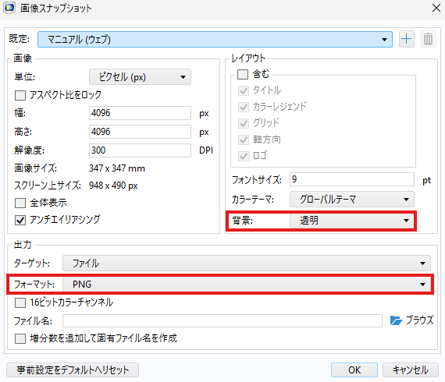
ガイドライン
テンプレート使用時の注意事項
テンプレート自体は変更せず, 提供されたレイアウト内で作業すること.
例として示されているサンプルを参照すること.
テキストボックス内の文字は左揃えにし, 均等割り付けは使用しないこと.
タイトルはスライド内で最も大きいフォントサイズ (90–120 pt)
タイトル下の説明文はフォントサイズ (50-60pt)
所属情報はフォントサイズ (30–40 pt)
見出しは２番目に大きいフォントサイズ (70–80 pt)
本文は視認性・可読性を考慮したフォントサイズ (指定なし)
キャプションおよび参考文献は最も小さいフォントサイズ (18–40 pt)
を使用すること.
タイトルおよび見出しは太字にすること.
その他の太字使用は強調目的に限定する.
テキストカラーは黒またはグレーを使用すること.
変更は図表内に限定する.
画像はトリミング機能を使用してサイズ調整し, 枠内に収めること.
［書式］タブ →［サイズ］セクション →［トリミング］
その他の注意事項：
赤い実線は, 印刷時に裁ち落とされる
3 mm の範囲を示しています.
赤い点線は, 印刷時に裁ち落とされる
可能性がある余白を示しています.
ヘッダー用
画像のエクスポート
右図の設定では透明背景の高画質な画像を出力することができます.
特に重要なのは,
赤色で囲まれた2つの設定です.
この設定によりヘッダーの青色部分に配置できる画像を書き出すことが
できます.

Slide 3
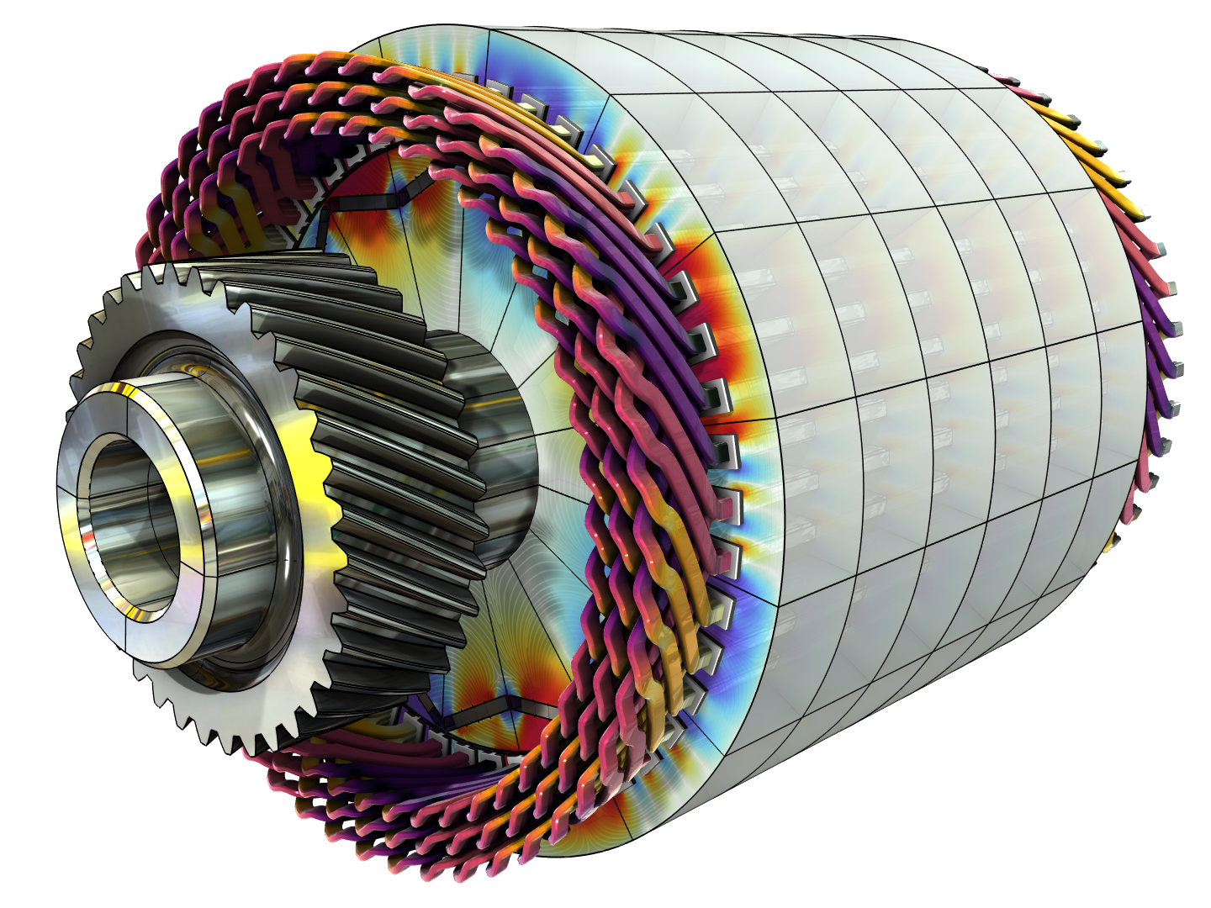
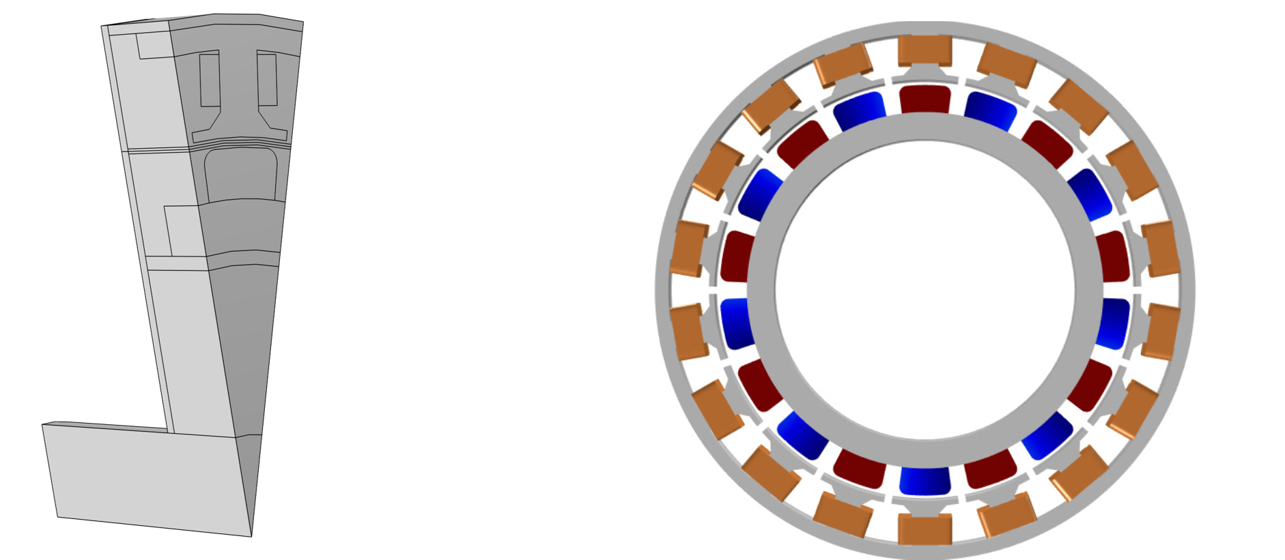
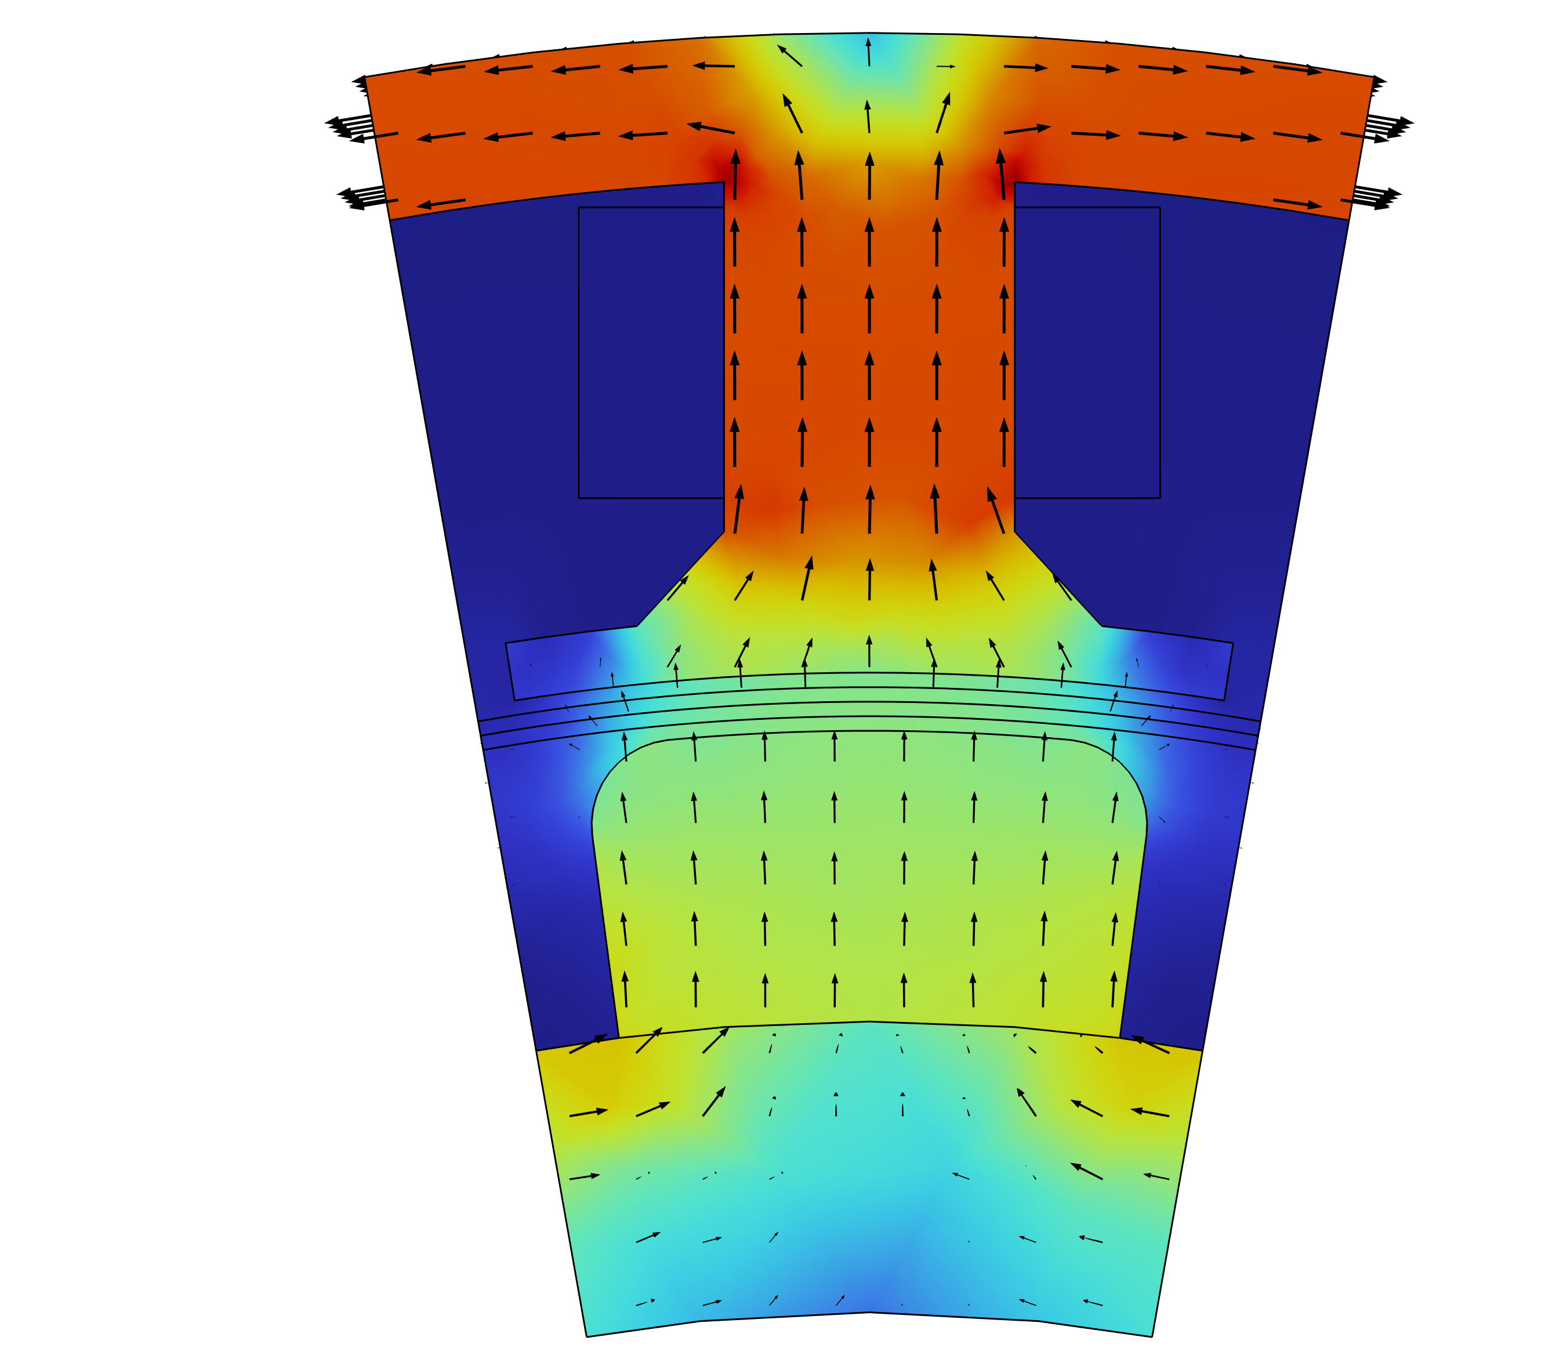
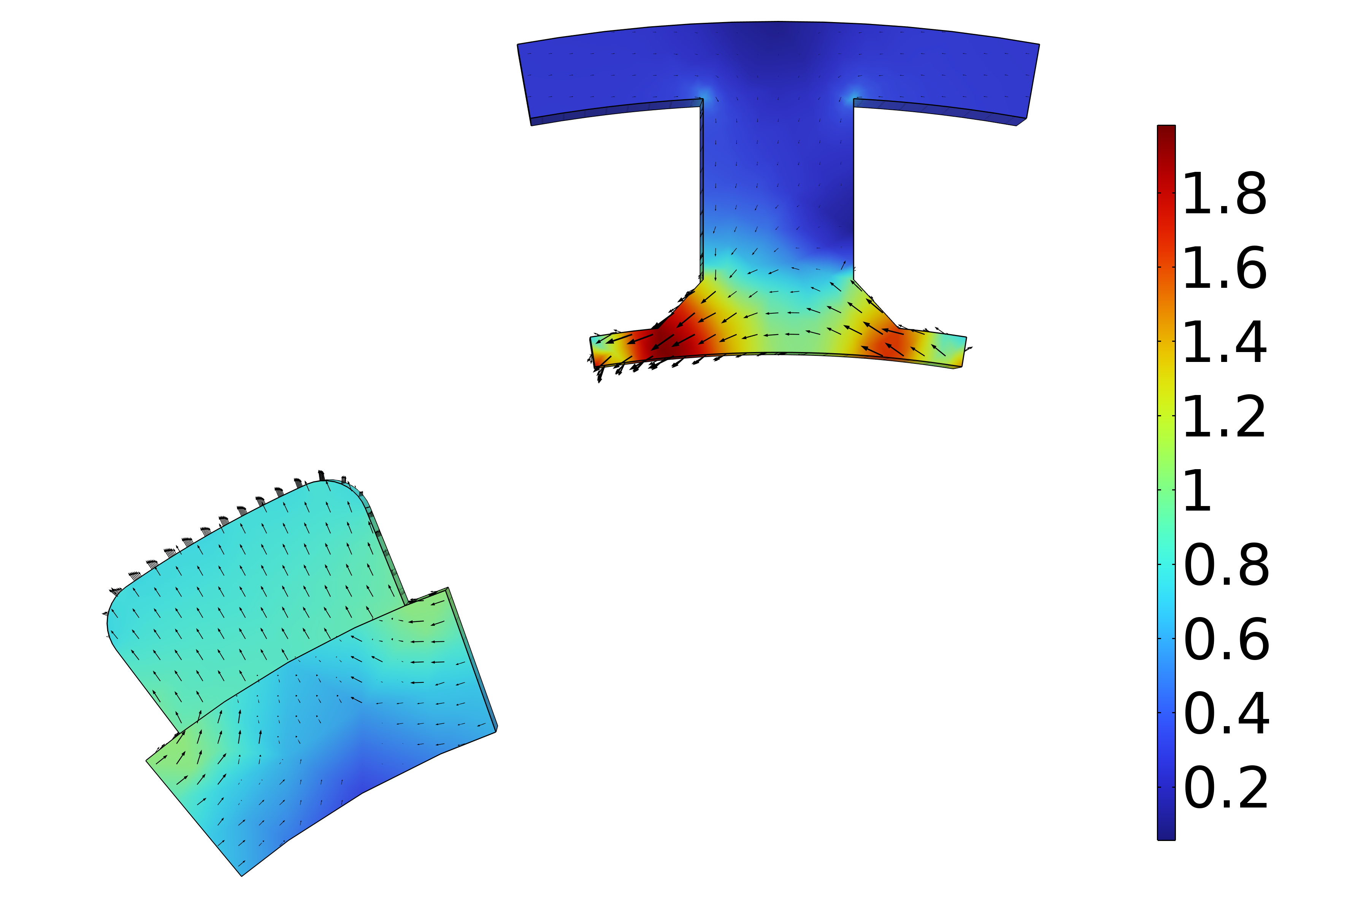

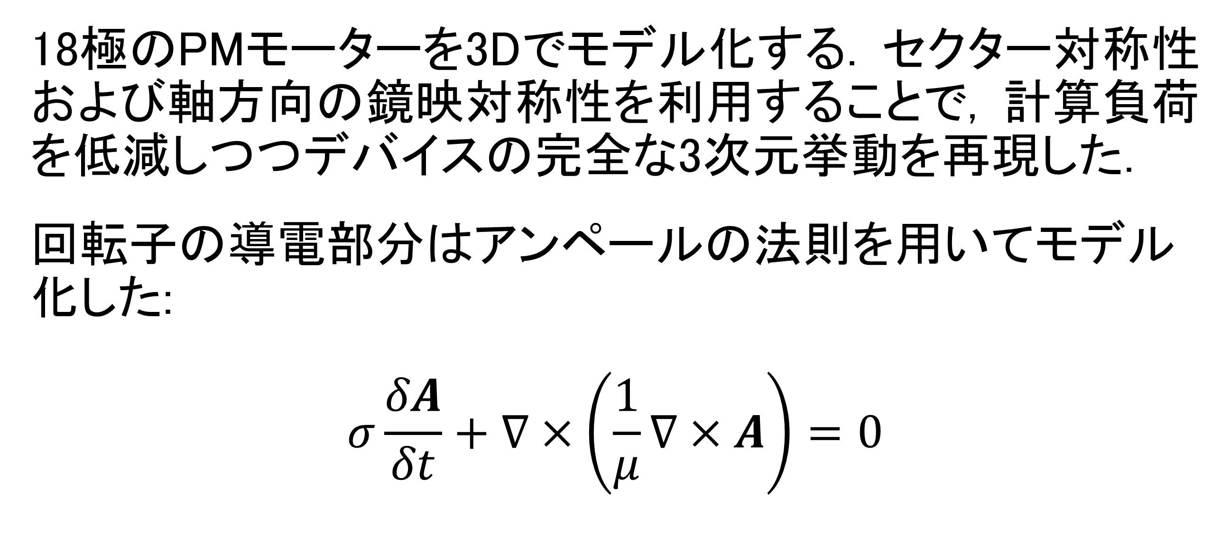
永久磁石モーターの
3D解析
高温に対する感度を含む全体的な挙動を理解することで, 永久磁石 （PM） モーターの性能を最適化する.
山田 太郎¹, J. A. Smith²
1. 所属機関名, 部署, 郵便番号および所在地 (都道府県, 市区町村まで).
2. COMSOL合同会社, マーケティング部, 〒101-0052 東京都千代田区.
概要
PMモーターは省エネルギー性能により高く評価されているが, いくつかの設計上の制約が存在する. 例えば, 永久磁石は高温に対して敏感である. このような高温は, 特に渦電流による熱損失など, 電流によって発生する場合がある.
本研究の結果は, 特に磁石内部で発生する渦電流損失を考慮することで, PMモーターの挙動に対するより深い理解を提供する. この情報は, PMモーターおよびそれが駆動する技術の設計改善に有用な知見となる.
計算手法
18極のPMモーターを3Dでモデル化する. セクター対称性および軸方向の鏡映対称性を利用することで, 計算負荷を低減しつつデバイスの完全な3次元挙動を再現した.
回転子の導電部分はアンペールの法則を用いてモデル化した:
$$σ\frac{δA}{δt}+∇×\left(\frac{1}{μ}∇×A\right)=0$$
図 1． 左： 永久磁石モーターのセクター. 右： PMモーターの概観.
結果
結果は図2に示す通りであり, モーターの静止状態における磁束密度を示す. これは時間依存解析における初期条件に相当する. この状態ではコイル電流はゼロである. また, モーターが1セクター角回転した後の磁束密度も示している. この図では, より明確に可視化するため, 空気領域およびコイル領域は除外している.
図 2． 左： 回転子静止時における永久磁石による磁束密度. 右： 1セクター角回転後の磁束密度.
1. 欧文著者 (名イニシャル・姓)，“タイトル”，雑誌名，巻 (vol.)，ページ (pp.)，年.
2. 欧文著者 (名イニシャル・姓)，“タイトル”，雑誌名，巻 (vol.)，ページ (pp.)，年.
3. 和文著者 (姓・名)，“タイトル”，雑誌名，巻 (vol.)，ページ (pp.)，年.

Slide 4
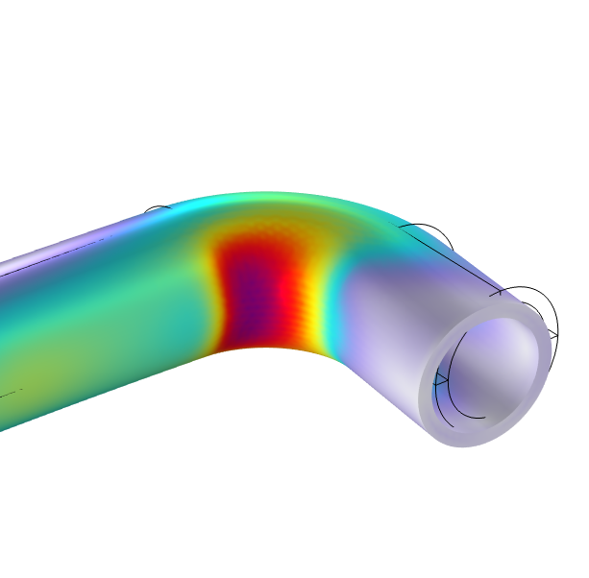
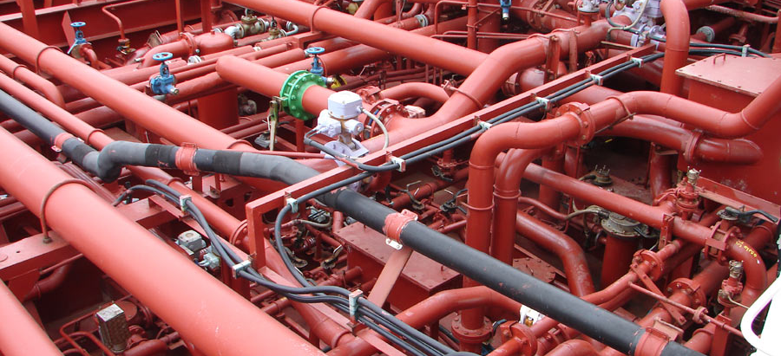
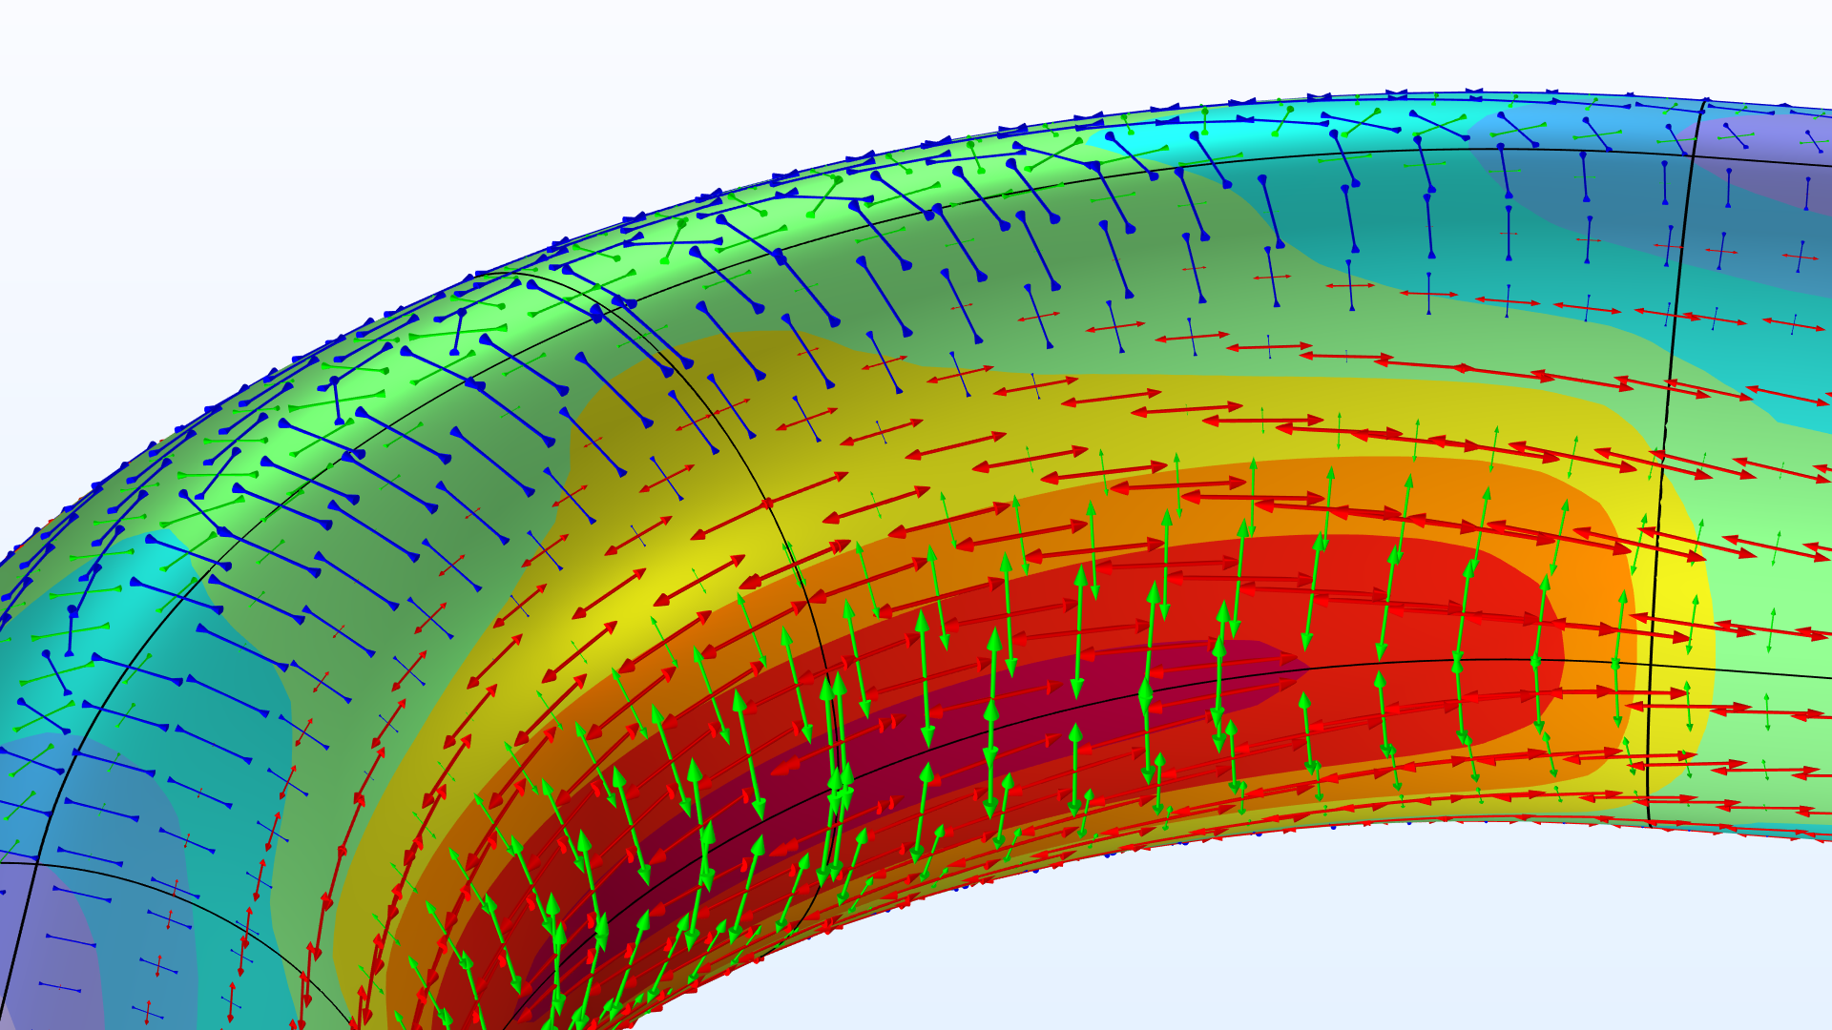
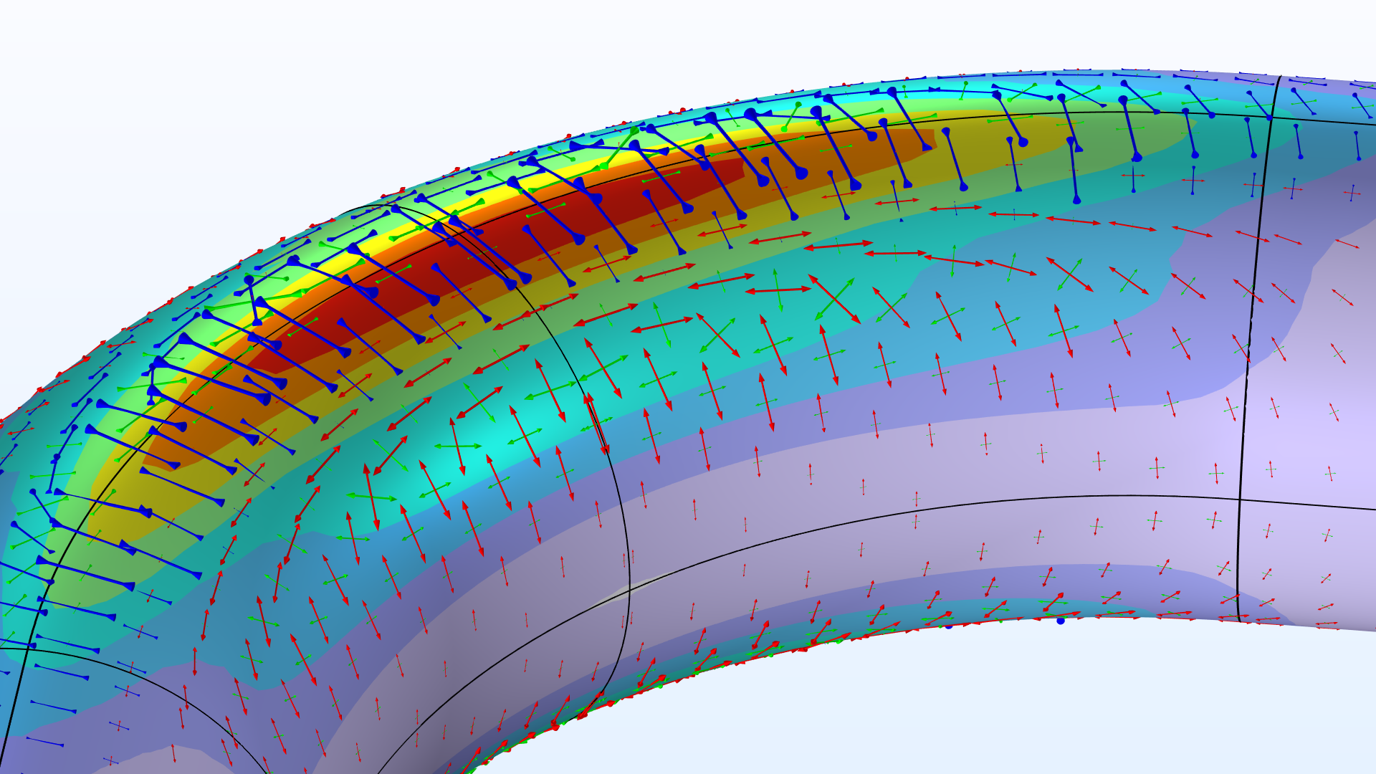
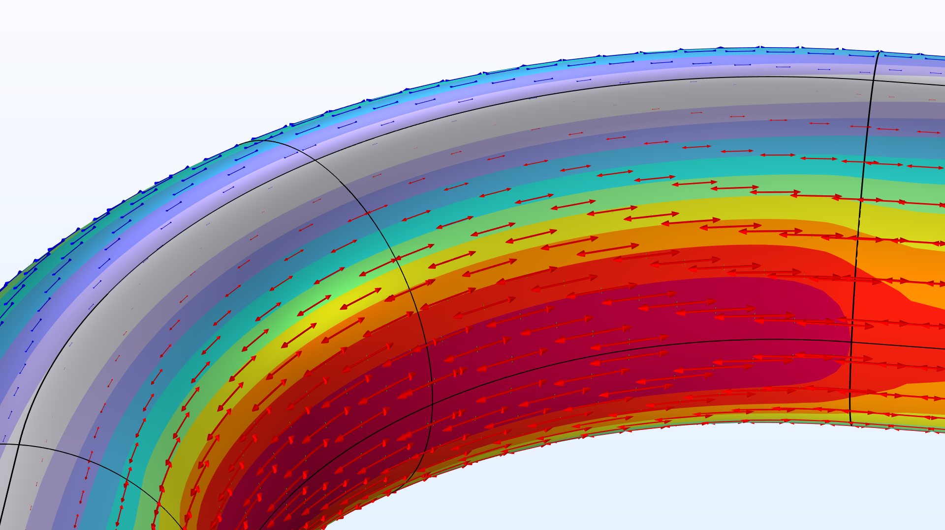
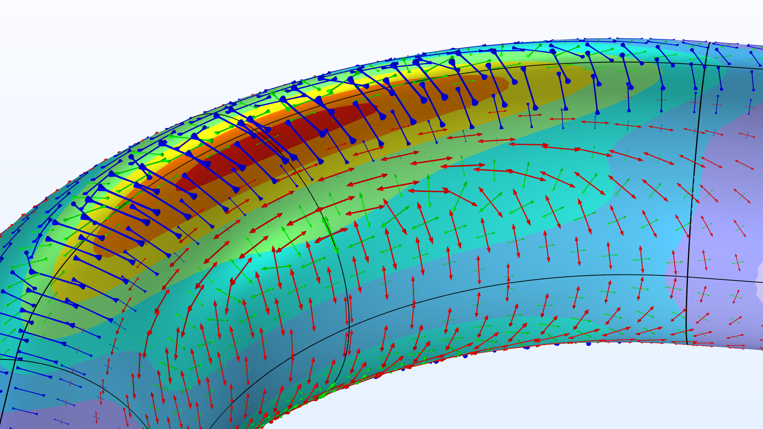
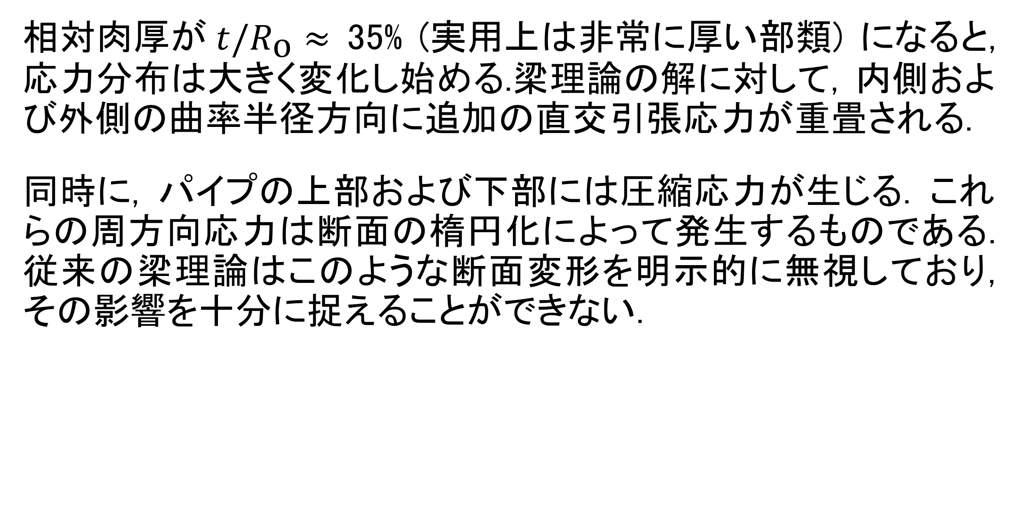
パイプの曲がり部に生じる
興味深い応力
多くの構造工学者にとって, 梁理論は一般的な解析手法である. この方程式は構造挙動の評価において扱いやすく, 有用な結果を得られるため広く利用されている. 本研究では, そのような事例の一つを検討する.
山田 太郎¹, J. A. Smith²
1. 所属機関名, 部署, 郵便番号および所在地 (都道府県, 市区町村まで).
2. COMSOL合同会社, マーケティング部, 〒101-0052 東京都千代田区.
背景および目的
パイプ曲げ部は, 液体や気体を輸送する配管システムにおいて一般的に見られ, 特に高圧条件下で使用されることが多い.多くのパイプが見られる例として, 石油タンカーが挙げられる. その複雑に入り組んだ配管系は非常に興味深い外観を持つ.
多くの産業用配管規格は, 構造解析を行う際, 梁理論をベースとしている. しかし, これまでの知見の通り, パイプ曲げ部は一般的に梁と異なる挙動を示す. そのため配管規格では, 曲げ部分に対して剛性および応力の補正係数を適用することが推奨されている (参考文献1).
解析内容
パイプは細長く一定断面を持つため, 単純化解析では梁として扱うことが自然に思われる. ここでは曲げモーメントのみが作用しており, 梁軸方向の任意の断面において一定である.
最大応力はパイプ内側で発生する. また, 曲げ部の断面は大きく変形し, 楕円化する.その主軸は, 曲げモーメントの方向に応じて, 曲げ面内またはそれに直交する方向に配向する.
図 1. 石油・化学タンカーの配管システム. 画像は Wikimedia Commons 経由で CC BY-SA 3.0 ライセンスに基づき使用.
結果
相対肉厚が$t/R_{\text{o}}≈$ 35% (実用上は非常に厚い部類) になると, 応力分布は大きく変化し始める.梁理論の解に対して, 内側および外側の曲率半径方向に追加の直交引張応力が重畳される.
同時に, パイプの上部および下部には圧縮応力が生じる. これらの周方向応力は断面の楕円化によって発生するものである. 従来の梁理論はこのような断面変形を明示的に無視しており, その影響を十分に捉えることができない.
図 2． 異なる肉厚におけるフォン・ミーゼス応力 (正規化) および主応力を示すパイプの曲がり部のプロット.
E.A. Wais and E.C. Rodabaugh, “Background of SIFs and Stress Indices for Moment Loadings of Piping Components”, United States, 2005; https://www.osti.gov/biblio/841246
“Stress Intensification Factors (i-Factors), Flexibility Factors (k-Factors), and Their Determination for Metallic Piping Components”, ASME, 2017; https://www.asme.org/codes-standards/find-codes-standards/b31j-stress-intensification-factors-flexibility-factors-determination-metallic-piping-components/2017/drm-enabled-pdf
山田 太郎，“工業用配管システムにおける流動特性”，流体工学ジャーナル，12 (vol.)，45–52 (pp.)，2026

